Slide 1


Slide 2





1 ВОПРОС
Во времена Гиппократа думали, что желчь – это
причина злого, сварливого нрава. Также
считалось, что у НИХ нет желчного пузыря,
поэтому это самые миролюбивые животные.
Назовите ИХ.
1 ОТВЕТ – 1 БАЛЛ

Slide 3
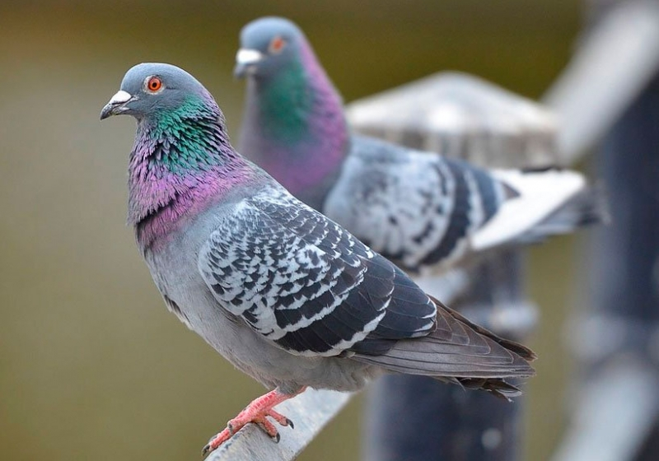

1 ОТВЕТ
Голуби
1 ОТВЕТ – 1 БАЛЛ

Slide 4
2 ВОПРОС
С 2018 года жителям Молдовы не надо в
экстренных ситуациях вспоминать, с кем соединит
номер с окончанием «1», с кем – с «2», и т.д.
Какой единственный номер достаточно знать
сейчас?
1 ОТВЕТ – 1 БАЛЛ

Slide 5

2 ОТВЕТ
112
1 ОТВЕТ – 1 БАЛЛ

Slide 6
3 ВОПРОС
Герой социального ролика – преподаватель
Медицинского университета, который попадает
на операционный стол. Узнав в хирурге своего
бывшего ученика, он горестно вздыхает и
начинает мысленно прощаться с жизнью.
Какую проблему затрагивает этот ролик?
1 ОТВЕТ – 1 БАЛЛ

Slide 7
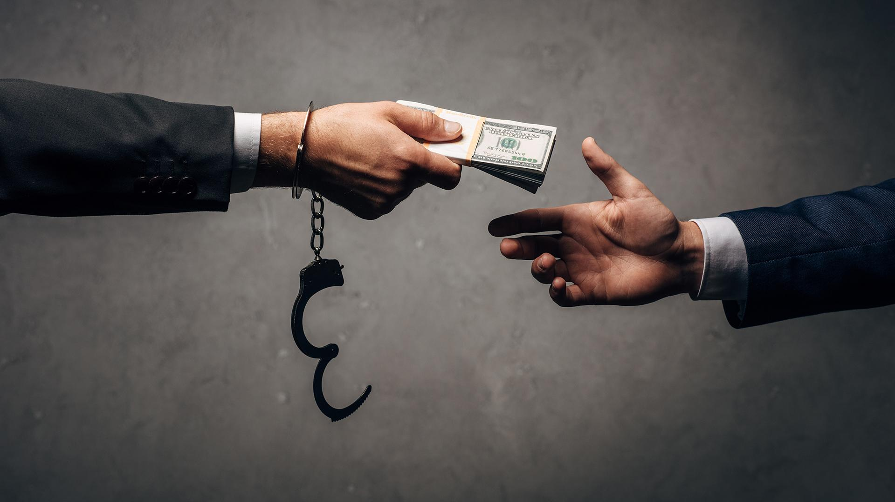
3 ОТВЕТ
Коррупция
1 ОТВЕТ – 1 БАЛЛ

Slide 8
4 ВОПРОС
Писатель Уильям Теккерей утверждал, что война
облагает данью и мужчин, и женщин: у первых
забирает АЛЬФУ, у вторых – БЕТЫ. «АЛЬФА, БЕТЫ
и лавры» – книга Валентина Пикуля, пережившего
Вторую мировую войну, потерю отца и
всенародное признание.
Напишите обе замены.
2 ОТВЕТА – 2 БАЛЛА

Slide 9
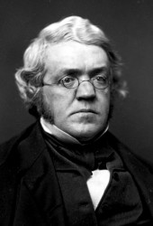
4 ОТВЕТ
Кровь – 1 балл Слёзы – 1 балл
2 ОТВЕТА – 2 БАЛЛА

Slide 10
5 ВОПРОС
Согласно афоризму, самая тяжелая ОНА – это искать
ЕЁ. В 23 статье всеобщей Декларации прав человека
даже сказано, что каждый человек имеет право на
защиту от ЕЁ отсутствия.
Назовите ЕЁ.
1 ОТВЕТ – 1 БАЛЛ

Slide 11

5 ОТВЕТ
Работа
1 ОТВЕТ – 1 БАЛЛ

Slide 12
6 ВОПРОС
Ещё в античности, несмотря на кажущуюся
воинственность действий: борьба, колесницы,
копья – всегда объявляли священное перемирие
во время…
Чего?
1 ОТВЕТ – 1 БАЛЛ

Slide 13

6 ОТВЕТ
Олимпийские игры
1 ОТВЕТ – 1 БАЛЛ

Slide 14
7 ВОПРОС
Американке Саманте Смит было всего 10 лет, когда
она не постеснялась написать письмо руководителю
СССР Андропову, попросив не начинать ЕЁ.
Возможно, это стало одной из причин потепления
отношений между странами.
Назовите ЕЁ двумя словами.
1 ОТВЕТ – 1 БАЛЛ

Slide 15
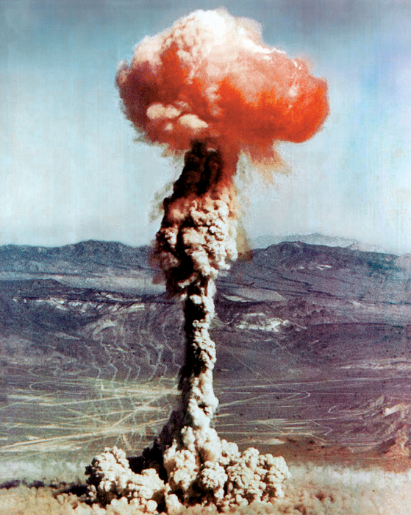
7 ОТВЕТ
Ядерная война
1 ОТВЕТ – 1 БАЛЛ

Slide 16


МОЛОДЦЫ !

